Slide 1

能源勘探领域专用并行标记语言的设计与实现
中期检查（2019.07.03）
汇报人：王世领 指导教师：彭蔓蔓 吴强

Slide 2
A
目录
研究内容简述
B
研究进展情况
C
存在的问题与困难
D
后续研究计划

Slide 3
研究内容简述
01
并行标记语言
02
标记语言编辑器
03
可并行代码段预测
实现标记语言标签的定义及串行源代码到并行源代码的转换
Web端编辑器，具备代码着色、高亮等基础功能
串行代码可并行代码段预测与提示，对人工添加并行标记作指导
串行代码
预测并行段
插入标签
<>
<></>
</>
<>
<></>
</>
并行代码

Slide 4
研究进展情况 —— 整体进度52.5%
研究计划：
研究内容 | 完成情况
并行性预测数据预处理 | 初步实现
机器学习相关论文涉猎及代码研读 | 进行中
模型构建与训练 | 进行中
2018.10
2019.05
2019.10
2019.12
35%
35%
30%
2019.07
研究内容 | 完成情况
并行标记语言设计与实现 | 基本完成
标记语言编辑器设计与实现 | 基本完成
并行性预测部分数据集准备 | 基本完成
研究内容 | 完成情况
撰写学位论文 | 待完成
准备答辩相关工作 | 待完成

Slide 5
研究进展情况 —— 并行标记语言
XLST文件（映射模板）
参考编写良好的混合编程代码，提炼其常用函数、指令及格式。
XML标签
DTD文件（语法规范）
主要成果：
1、完成了常用MPI函数、OpenMP编译制导语句、并行化算法常见的提炼与XML标签设计
2、针对每一个XML标签，编写了DTD语法规范文件
3、完成了XML标签信息的数据库存储及json文件存储
4、编写了XLST映射模板规则，开发了XML标签到C/C++代码的转换程序

Slide 6
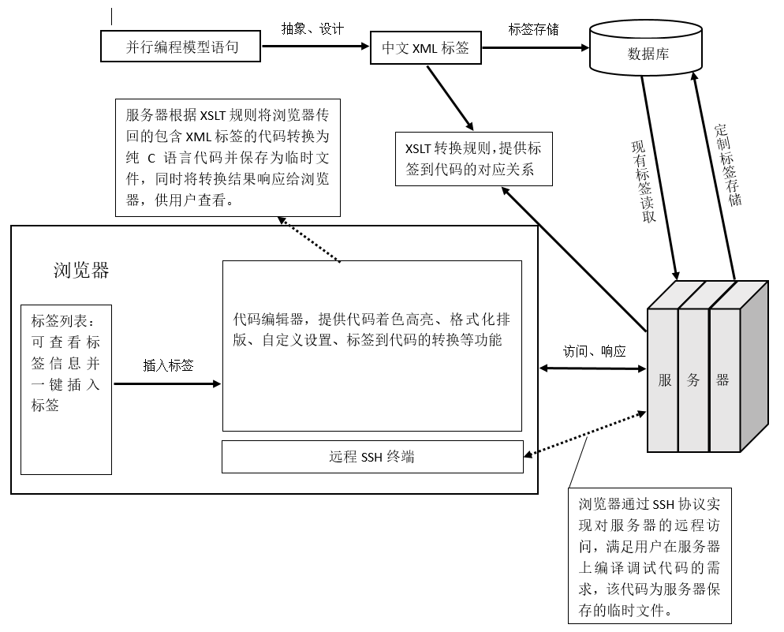
研究进展情况 —— 标记语言编辑器
主要成果：
1、基于Web形式开发了XML + C/Cpp混合编程编辑器
2、实现了XML标签的使用引导及一键插入
3、完成了混合代码服务器端转换、存储及客户端编辑
4、基于SSH协议实现了Web页面远程终端，完成了服务器端代码调试功能
Notes:
对石油勘探企业（中石油东方物探研究所）的调研结果表明，虽然能源勘探领域的相关理论发展相对比较成熟，且相关研究也比较完善和透彻。但是由于计算机硬件技术的限制，相当多的理论并未投入实际工程应用。近几年来，随着计算机硬件的飞速发展，越来越多的能源勘探领域从业人员为了提高工作效率与质量，不断地尝试通过并行技术针对一些优秀的理论以及能源勘探数据处理算法进行试验与改进，但是由于专业知识的限制和因工作压力导致的无暇深入研究并行编程技术等等因素，使其在并行编程方面受到了极大的阻碍。由此可见，能源勘探行业内迫切的需要更加完善的软件并行策略和更加方便快捷的算法并行化途径来进行高效的数据处理与解释。同时并行编程能力也逐渐成为了勘探行业从业人员的必不可少的职业技能。

Slide 7
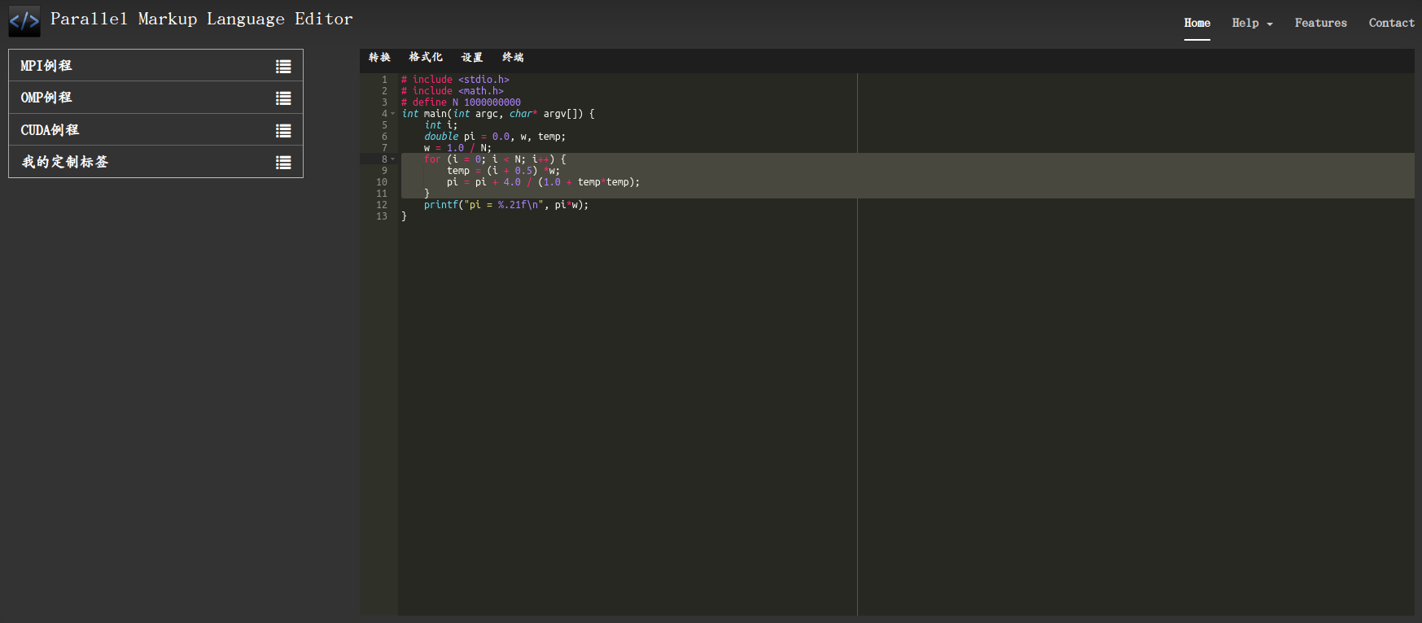

Slide 8
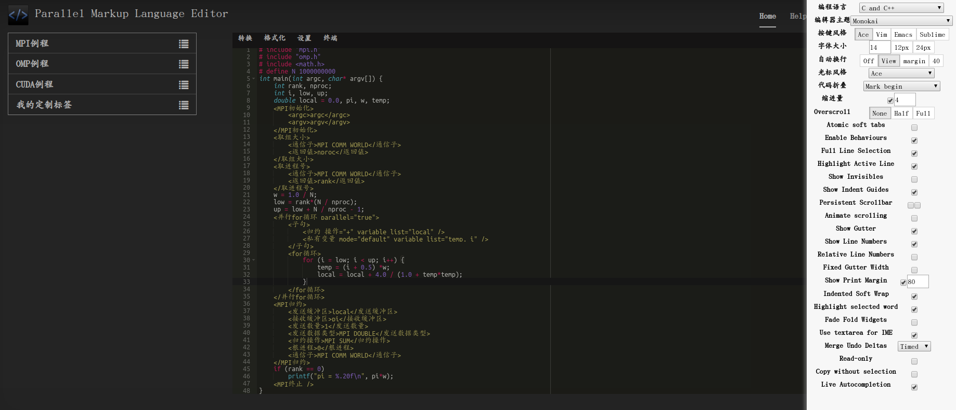

Slide 9
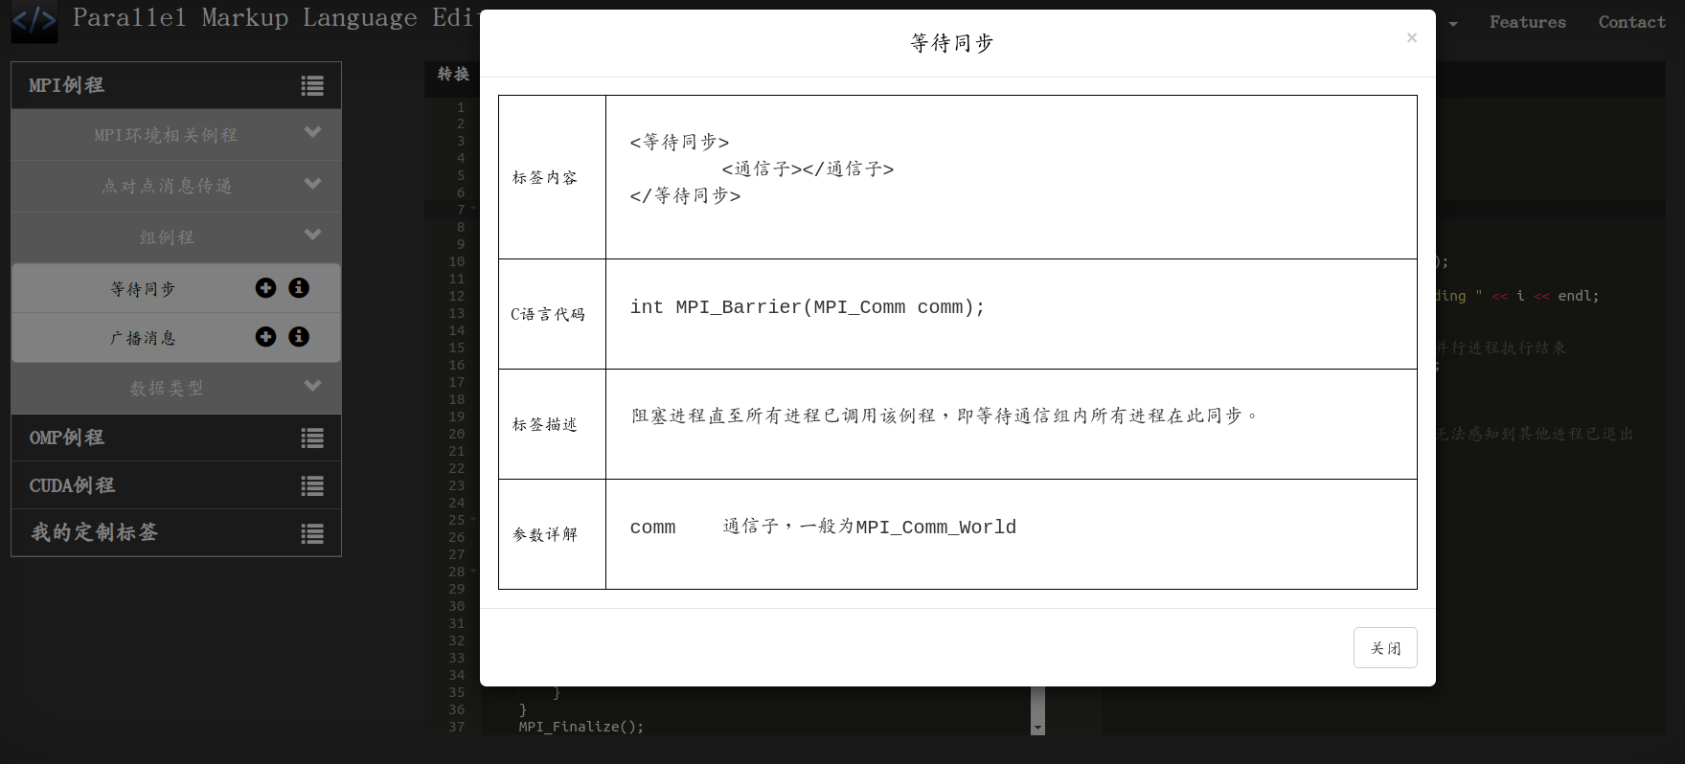

Slide 10
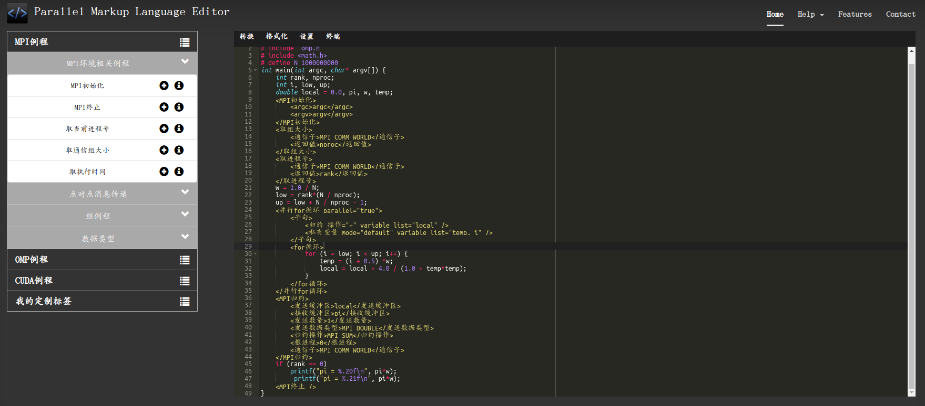

Slide 11
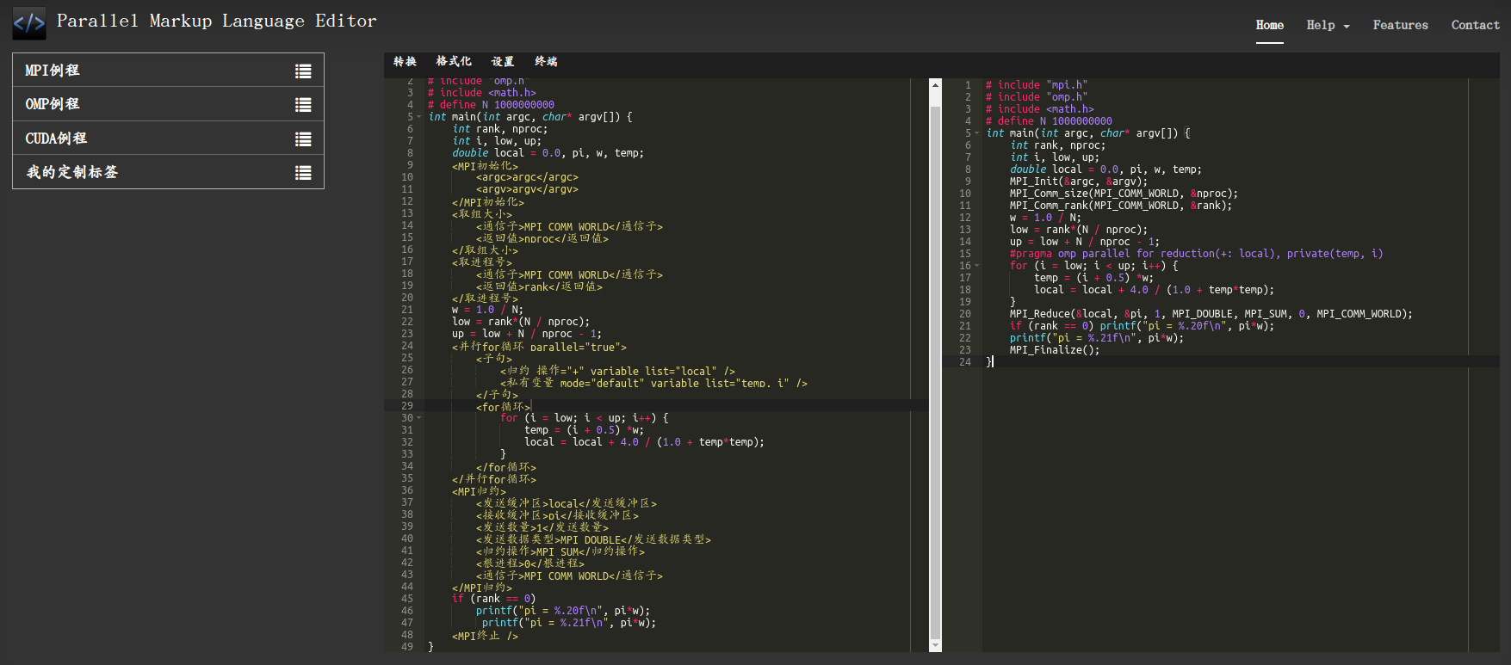

Slide 12
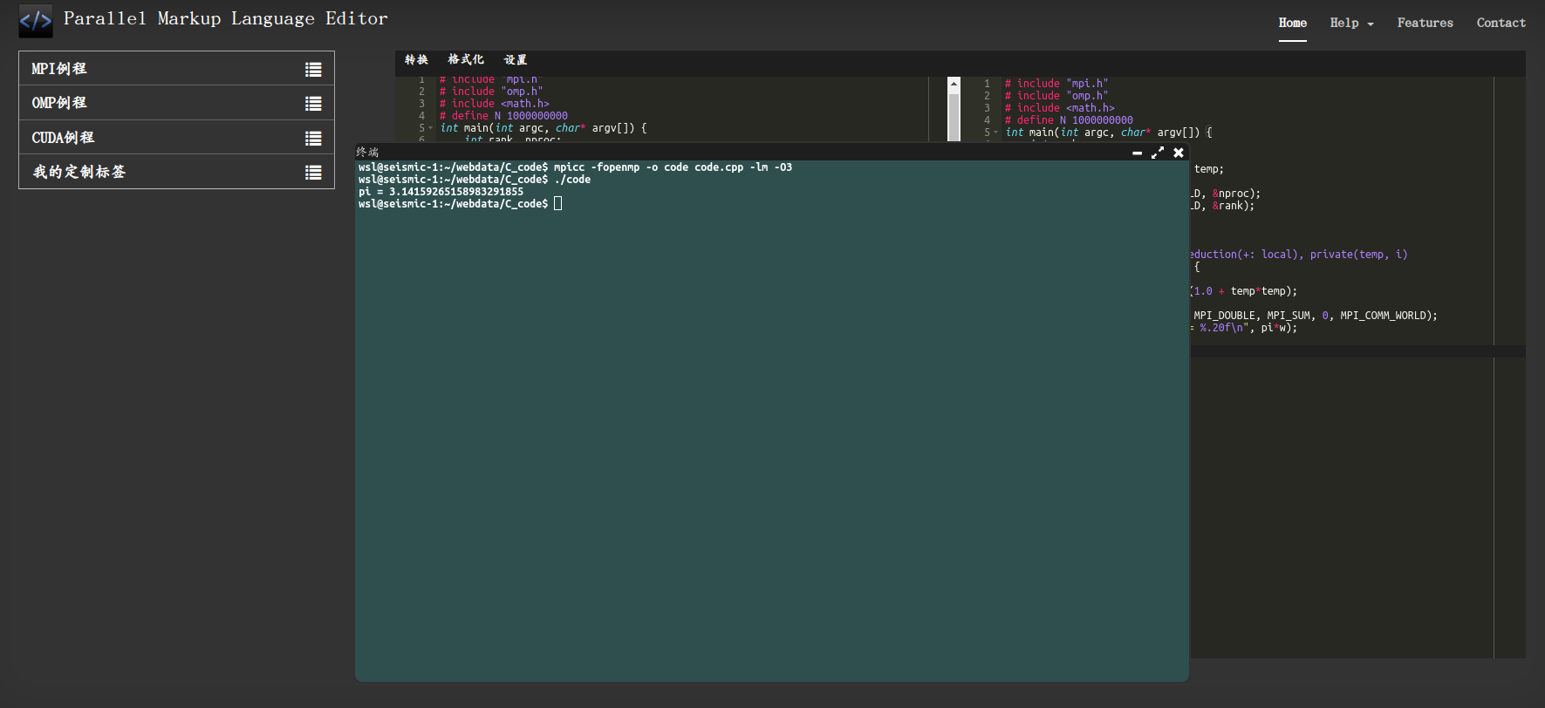

Slide 13
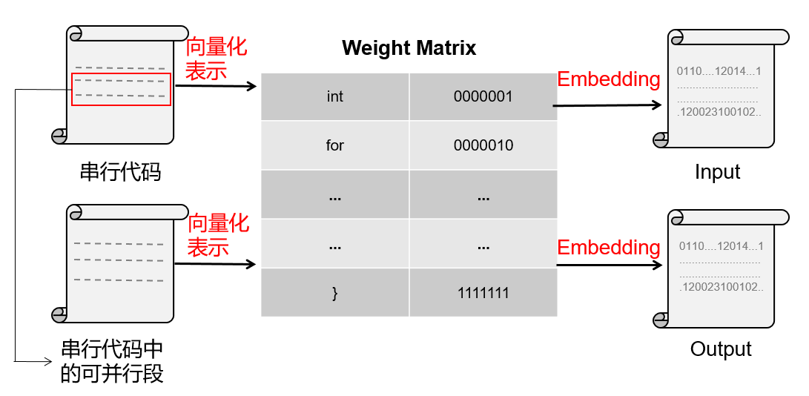
研究进展情况 —— 可并行代码段预测
数据集方面：
1、完成了数据集的初步搜集工作，包含共扼梯度法、傅立叶变换、曼德勃罗特集、
粒子群算法等常见典型算法以及PBB、NPB、POP、Livermore等高性能计算评测程序
2、实现了基于词袋模型的代码文本向量化方法
3、实现了基于正则提取的词袋动态扩充方法
PBB | 一款面向生物信息学领域的基准测试程序集，该程序包括7个用OpenMP并行的生物信息学测试程序
NPB | NPB是一组用于测试超级计算机性能的程序，程序由一组计算流体力学程序演变而来
POP | Parallel Ocean Program(POP)是著名的并行海洋模拟程序
Livermore | 它是由Francis H. McMahon从劳伦斯利弗莫尔国家实验室的计算机上运行的科学源代码创建的。它由24个循环组成，其中一些可以被矢量化，而另一些不能
Notes:
结合项目内容，综合对比分析以上三种现有能源勘探软件系统发现：
1、在业务应用集成、数据处理算法覆盖、数据并行管理策略、作业调度管理等方面，业界内均存在表现良好的解决方案。
2、商业软件系统采用Web的形式，完成了从多应用多窗口响应式的操作到站点一站集成甚至是云化的过程。
3、在用户自主编程方面，却无一例外地采用原始编程方式，专业门槛较高，对拥有多年数据处理经验，勘探行业技术熟练但不熟悉并行编程技术的从业人员很不友好。

Slide 14
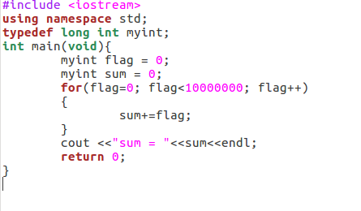
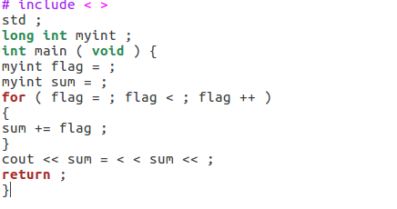
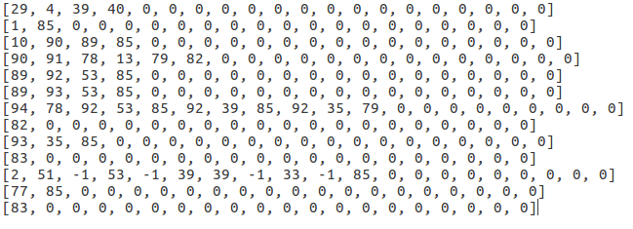
研究进展情况 —— 可并行代码段预测
动态识别
动态添加
关键字、操作符列表
Notes:
结合项目内容，综合对比分析以上三种现有能源勘探软件系统发现：
1、在业务应用集成、数据处理算法覆盖、数据并行管理策略、作业调度管理等方面，业界内均存在表现良好的解决方案。
2、商业软件系统采用Web的形式，完成了从多应用多窗口响应式的操作到站点一站集成甚至是云化的过程。
3、在用户自主编程方面，却无一例外地采用原始编程方式，专业门槛较高，对拥有多年数据处理经验，勘探行业技术熟练但不熟悉并行编程技术的从业人员很不友好。

Slide 15
研究进展情况 —— 可并行代码段预测
模型方面：
1、对LSTM相关论文进行了研究
2、实现了LSTM正向、反向、双向三种形式的模型构建
3、基于上章所述数据集，针对LSTM三种形式开展了实验与对比分析
模型 | 准确率 | 备注
LSTM-正向 （数据正向输入） | 67.22% | 迭代次数：500 准确率：模型训练100次，基于同 一测试集预测并求均值
LSTM-反向 （数据反向输入） | 70.07%
LSTM-双向 （数据正向输入，包含上下文） | 74.78%
Notes:
结合项目内容，综合对比分析以上三种现有能源勘探软件系统发现：
1、在业务应用集成、数据处理算法覆盖、数据并行管理策略、作业调度管理等方面，业界内均存在表现良好的解决方案。
2、商业软件系统采用Web的形式，完成了从多应用多窗口响应式的操作到站点一站集成甚至是云化的过程。
3、在用户自主编程方面，却无一例外地采用原始编程方式，专业门槛较高，对拥有多年数据处理经验，勘探行业技术熟练但不熟悉并行编程技术的从业人员很不友好。

Slide 16
存在的问题与困难
XML标签部分结构使用起来不够简便，仍需改进与调整
LSTM模型在本研究的数据集上表现欠佳，模型方面需要更多尝试与比较
代码向量化方式采用传统词袋模型是影响模型表现的主要因素之一
Notes:
地震数据处理算法程序庞大的程序规模与复杂的数据依赖导致无法人为的准确地深入了解程序的静态特征的同时，超长的运行时间与成本也使得获取程序动态特征成为空谈，针对此类程序并行性分析和自动并行化的难度进一步增加。研究更加直接的程序并行性预测方法意义重大，而使用机器学习、人工智能的方法来解决程序的可并行性预测甚至是程序的并行化问题是一个值得关注的方向。

Slide 17
后续研究计划
1、对XML部分标签进行简化，提高代码可读性
2、参考以下论文及后续相关文献，实现并改善其方法，用于数据预处理及模型训练：
U. Alon, O. Levy, E. Yahav | 2019 | code2vec: Learning Distributed Representations of Code | 基于AST语法树生成代码向量
Z. Chen, M. onperrus | 2019 | A Literature Study of Embeddings on Source Code | 源代码向量化
U. Alon, O. Levy, E. Yahav | 2019 | code2seq: Generating Sequences from Structured Representations of Code | 由代码生成自然语言
Chen Z , M.onperrus | 2019 | A Literature Study of Embeddings on Source Code[J]. 2019. | 回顾了几十种最近生成代码向量的方法

Slide 18
后续研究计划
3、主要参考以下论文及后续相关文献，改进模型结构，优化预测表现：
Cheng et al. | 2019 | Optimizing seed inputs in fuzzing with machine learning | 识别导致程序崩溃的输入或“模糊测试”
Sun et al. | 2019 | A Grammar-Based Structural CNN Decoder for Code Generation | 基于自然语言代码描述生成代码
Sestili C D , Snavely W S , Vanhoudnos N M . | 2018 | Towards security defect prediction with AI | 使用AI检测代码缺陷
Fleshman W , Raff E , Sylvester J , et al. | 2018 | Non-Negative Networks Against Adversarial Attacks | 判断可执行文件的恶意程度
Russell R L , Kim L , Hamilton L H , et al. | 2018 | Automated Vulnerability Detection in Source Code Using Deep Representation Learning | 检测源代码中的漏洞
Choi M J , Jeong S , Oh H , et al. | 2017 | End-to-End Prediction of Buffer Overruns from Raw Source Code via Neural Memory Networks | 第一篇用记忆网络代码安全检测的论文
4、如期完成论文撰写与毕业答辩准备工作

Slide 19
谢谢观看
THANK YOU

